Slide 1
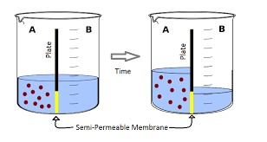
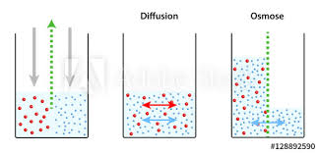
স্বাগতম

Slide 2
৮ম – বিজ্ঞান । ৩য় অধ্যায় , পাঠ – ৩ ও ৪

Slide 3
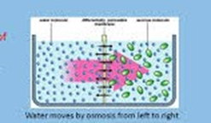
ছবিগুলো দেখি
২য় ছবি
১ম ছবি
৩য় ছবি

Slide 4
ছবিতে আমরা কী দেখতে পাচ্ছি ?
এ ধরনের ঘটনাকে কী বলে ?
অভিস্রবন
একই দ্রব ও দ্রাবক বিশিষ্ট দুটি ভিন্ন ঘনত্বের দ্রবণ একটি অর্ধভেদ্য পর্দা দ্বারা পৃথক থাকলে যে ভৌত প্রকৃয়ায় দ্রাবক কম ঘনত্বের দ্রবণ থেকে অধিক ঘনত্বের দ্রবণের দিকে ব্যাপিত হয় তাকে অভিস্রবণ বা অসমোসিস বলে ।

Slide 5
পাঠ শেষে শিক্ষার্থীরা -------
১। অভিস্রবণ কী তা বলতে পারবে ।
২। ভিন্ন ধরনের পর্দা ব্যাখ্যা করতে পারবে ।
৩। ব্যাপন ও অভিস্রবণের তুলনা করতে পারবে।
৪। অভিস্রবণের গুরুত্ব বিশ্লেষণ করতে পারবে ।

Slide 6
ভিডিওটি দেখি

Slide 7
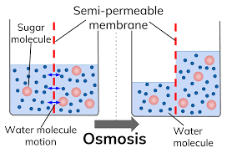
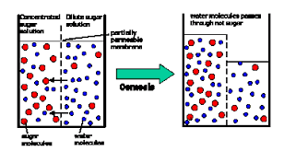
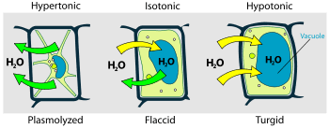
ভিডিও এর সাথে ছবিগুলো বিশ্লেষণ করি
১
২
৪
৩

Slide 8
অভিস্রবণ দু-প্রকার : অন্ত অভিস্রবণ ও বহি অভিস্রবণ
ভেদ্যতা অনুসারে পর্দা তিন প্রকার । যথা :-
১। ভেদ্য পর্দা – কোষ প্রাচীর
২। অভেদ্য পর্দা – পলিথিন
৩। অর্ধভেদ্য পর্দা – কোষপর্দা
অভিস্রবণের জন্য অর্ধভেদ্য পর্দা আবশ্যক ।
ব্যাপন এর ক্ষেত্রে পর্দা থাকতেও পারে আবার নাও থাকতে পারে ।

Slide 9
একক কাজ
প্রত্যেকেই নিছের ছকটি পূরণ কর
 | অভেদ্য পর্দা | ভেদ্য পর্দা | অর্ধভেদ্য পর্দা
দ্রব চলাচল
দ্রাবক চলাচল
উদাহরণ

Slide 10
দলগত কাজ
বিজোড় দল : ব্যাপন ও অভিস্রবণের পার্থক্য লিখ ।
জোড় দল : উদ্ভিদের কোন কোন কাজে অভিস্রবণ ভূমিকা রাখে ।

Slide 11
মূল্যায়ন
১। দ্রাবক কী ?
২। রসস্ফীতি বলতে কী বুঝায় ?
৩। প্রাণির অভ্যন্তরীন কোন কাজে অভিস্রবণ ভূমিকা রাখে।

Slide 12
বাড়ীর কাজ
তোমার অভ্যন্তরীন কাজে এবং তোমার আশে-পাশের উদ্ভিদে অভিস্রবণ কীভাবে ভূমিকা রাখতে পারে বলে তুমি মনে কর – মতামত দাও ।

Slide 13
ধন্যবাদ

